Slide 1
Технология «Форсайт».
Экологический проект с детьми
4-х классов
Подготовила: педагог начального образования
Харитонова Н.Ю.

Slide 2

Информационное общество целеполагает в результате своего развития создать мощный единый интеллект всего человечества, способного управлять развитием цивилизации на основе огромных возможностей предвидения

Slide 3
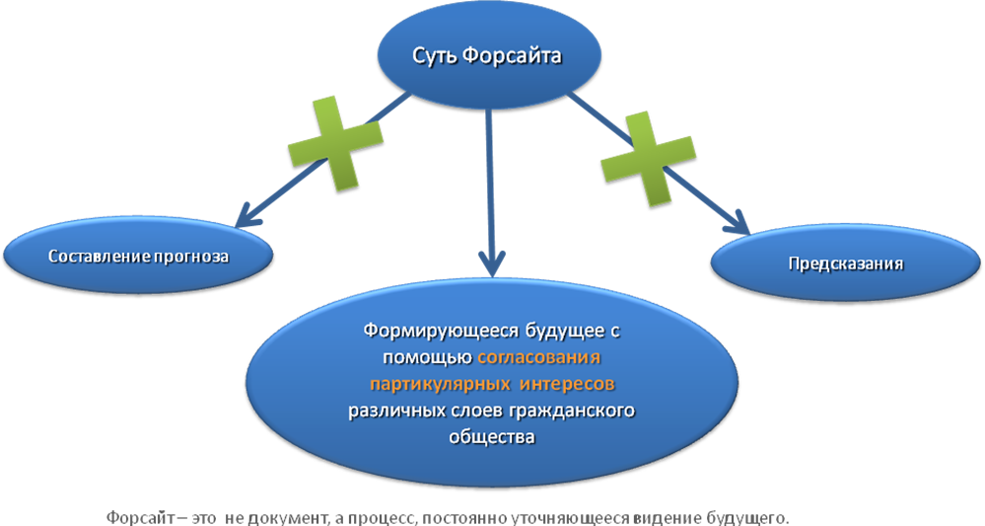

Slide 4
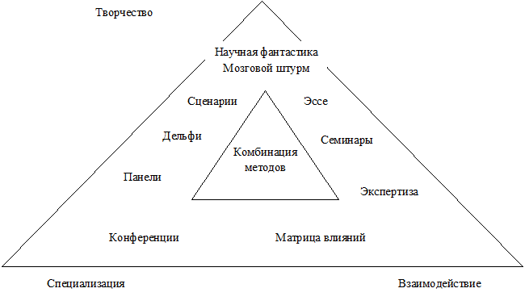
Треугольник Форсайта
Комплекс образовательных событий для организации открытой образовательной среды с целью формирования молодежных сообществ, способных к системным проективным, прогнозным, сценарным форматам мышления и действия.
Форсайт - это взаимодействие коллектива в одном направлении.

Slide 5
Как должен выглядеть проект по методике Форсайт
Этап 1. Расследование.
Исследование существующих проблем окружающей среды и их анализ .
Выделение причин возникновения существующих проблем окружающей среды.
Дорожная карта
(результат Форсайт проекта)
Этап 2. Проверка теорий.
Формирование групп экспертов.
2. Интервьюирование (выступление) экспертов с их теориями.
Этап3. Подведение итогов
1) Экспертиза теорий (обсуждение выступлений каждой команды).
2) Формирование дорожной карты.

Slide 6

Проект
Как защитить природу ?

Slide 7
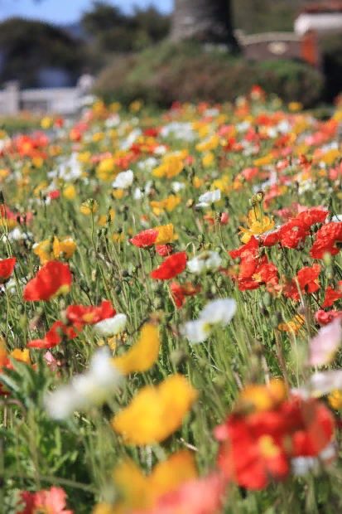
Испокон веков дальновидные и мудрые люди задумывались о сохранении природных богатств, заботились о чистоте рек и озер, о густоте лесов и плодородии почвы. Однако современный человек все чаще забывает о том, кому он обязан своим существованием; все чаще природе приходится отступать перед техническим прогрессом и человеческой жаждой наживы.

Slide 8

Цель данного форсайт проекта:
Формирование системы экологических представлений о природе у детей 4-х классов, создание условий для формирования у них элементов экологической культуры.

Slide 9
Данный проект предполагает длительное наблюдение, которое приведет учащихся к выведению собственных выводов относительно тем проекта.

Slide 10

Основная суть проекта:
Через исследовательскую деятельность привить детям бережное отношение к окружающей среде и природе.

Slide 11
Этап 1. Расследование.
Исследование существующих проблем окружающей среды и их анализ .
Выделение причин возникновения существующих проблем окружающей среды.
Проект «Как защитить природу?!»
Этап 2. Проверка теорий.
2. Выступление обучающихся с их теориями (Приложение 1).
Этап3. Подведение итогов
1) Обсуждение выступлений каждой команды.
2) Формирование дорожной карты (Приложение 2).

